Slide 1

UỶ BAN NHÂN DÂN QUẬN LONG BIÊN
TRƯỜNG MN HOA HƯỚNG DƯƠNG
Giáo Dục Kĩ Năng Sống
Hướng dẫn trẻ kĩ năng phòng chống điện giật
Lớp : Mẫu Giáo Lớn A4
Năm học: 2024-2025

Slide 2
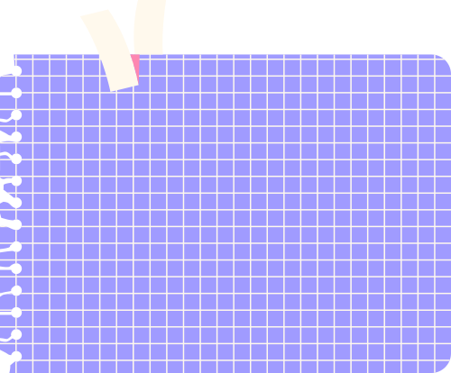









1. Ổn đinh tổ chức
Câu đố:
Tôi giúp tivi chạy,
Tôi giúp chiếc quạt quay.
Có tôi đèn sáng ngay,
Tôi là ai đố bạn?

Slide 3
Lợi ích của điện và một số đồ dùng bằng điện

Slide 4
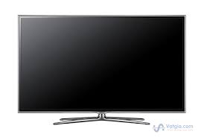
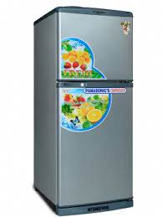
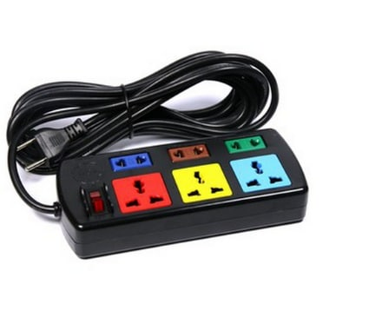

Slide 5

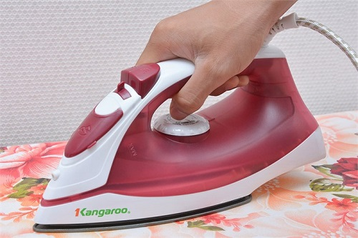
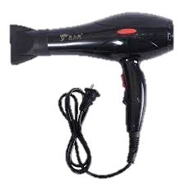

Slide 6
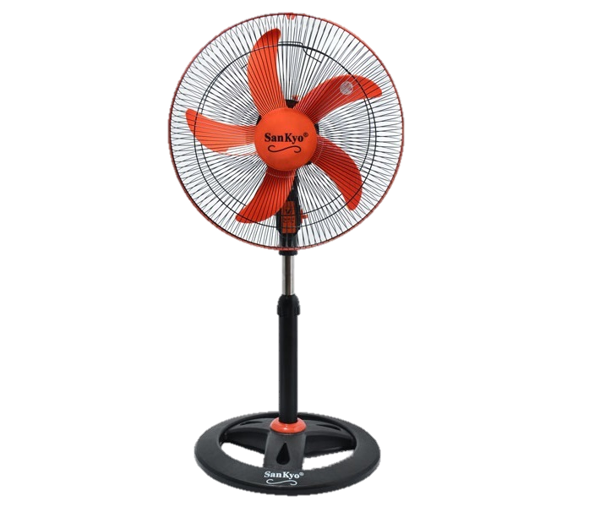
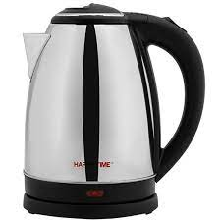
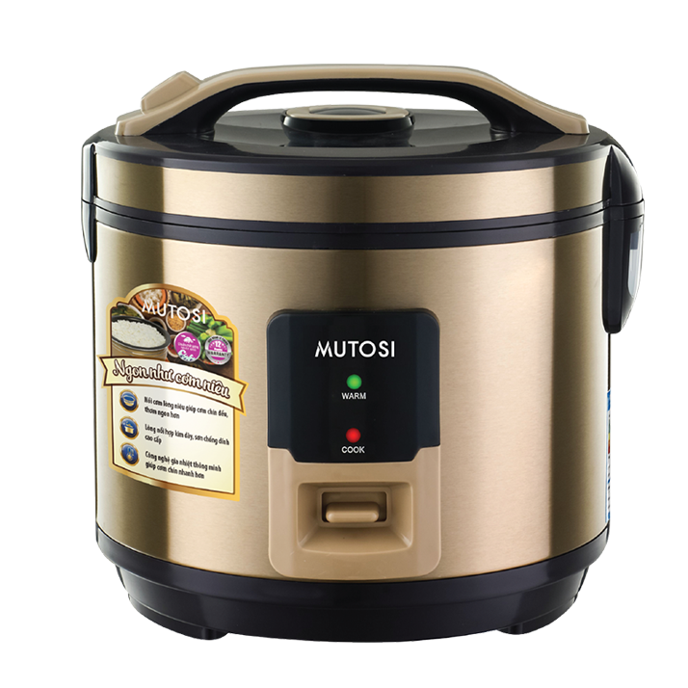

Slide 7







2. Phương thức, hình thức tổ chức
1: Sự nguy hiểm khi bị điện giật.
Các con còn nhỏ như vậy thì có nên tự cắm dắc điện vào ổ cắm không?

Slide 8

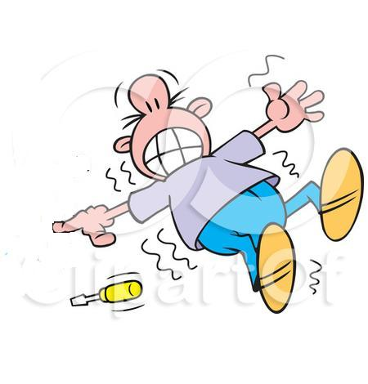

Slide 9
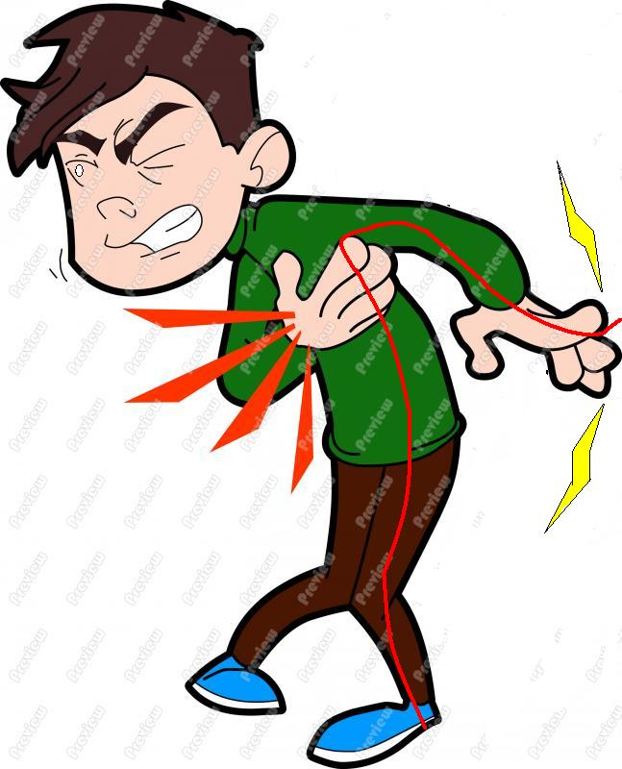

Slide 10
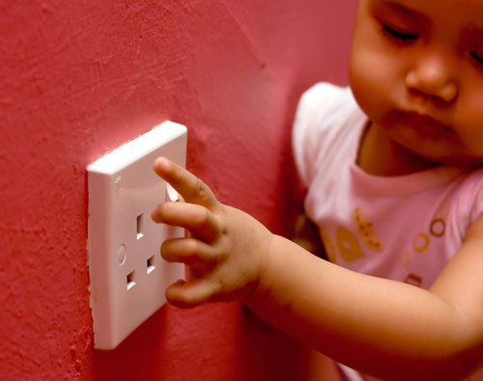
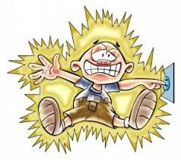
Những điều bé không được làm để phòng tránh bị điện giật.

Slide 11
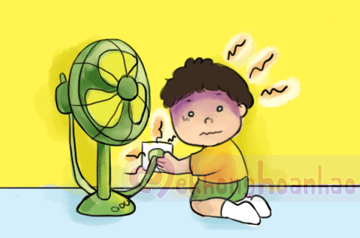
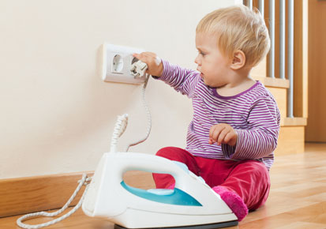

Slide 12
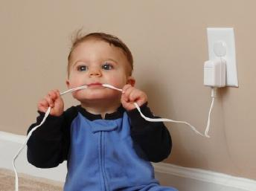
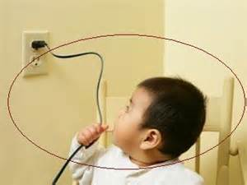

Slide 13
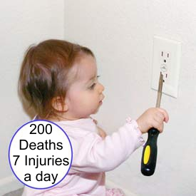
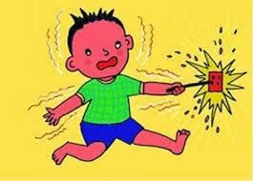
Có con gì trong này không nhỉ ?

Slide 14
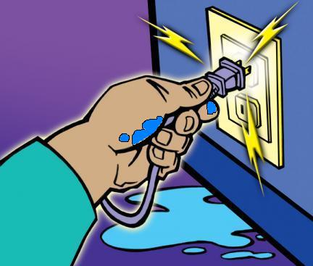
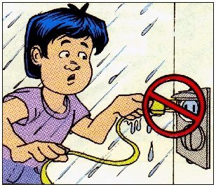

Slide 15
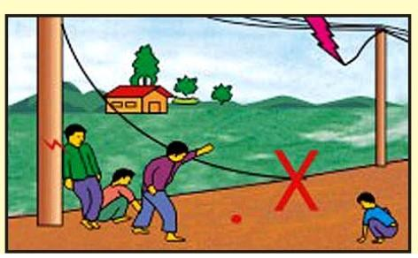
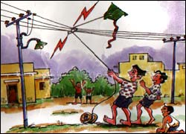

Slide 16
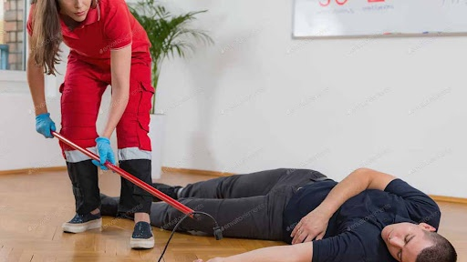

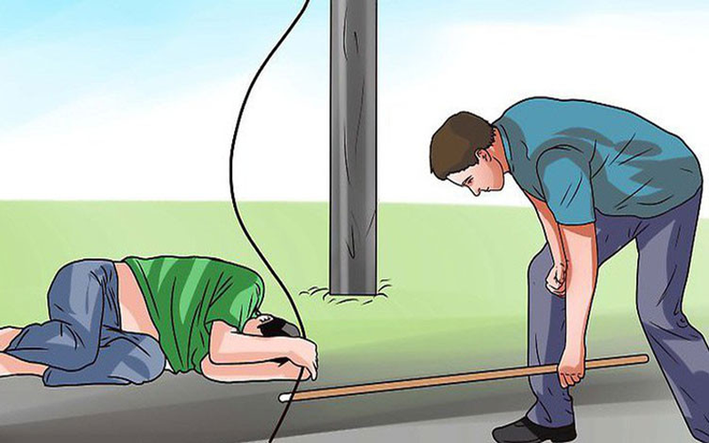
Hướng dẫn trẻ cách xử lý khi bị điện giật

Slide 17
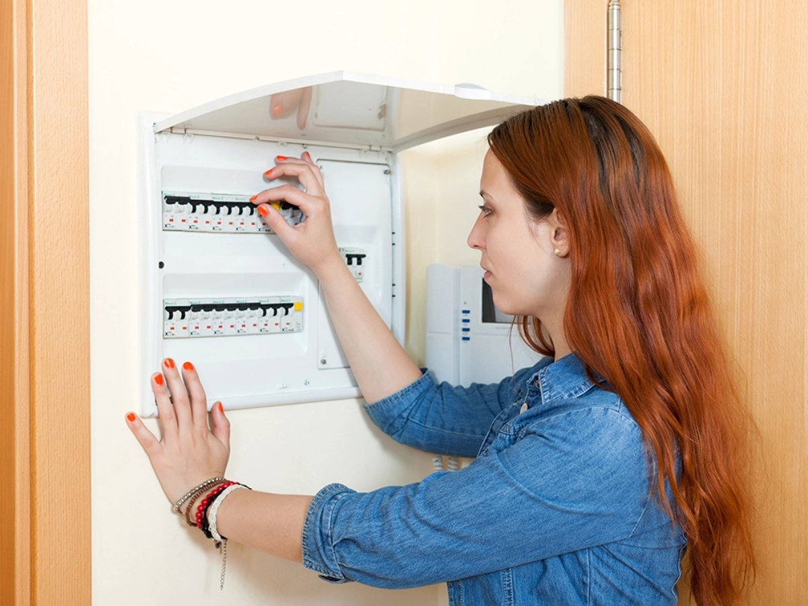
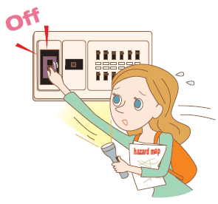

Slide 18
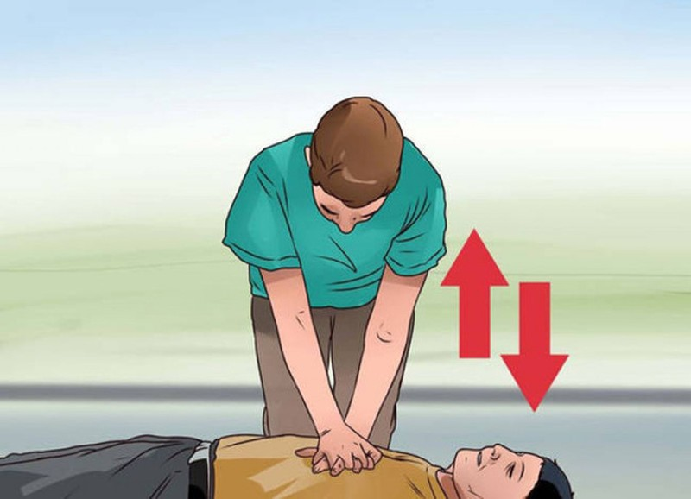
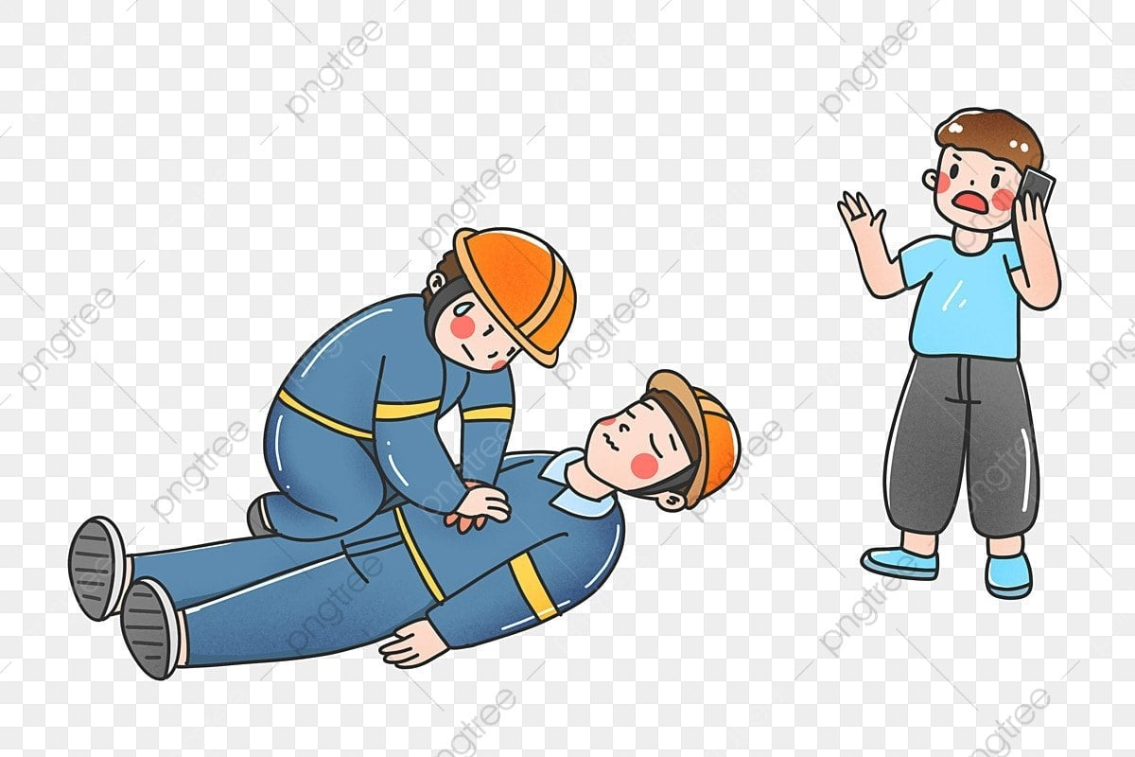
115

Slide 19

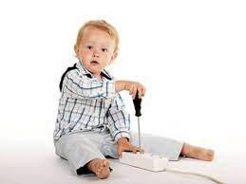

Giáo dục
Có con gì trong này không nhỉ ?

Slide 20
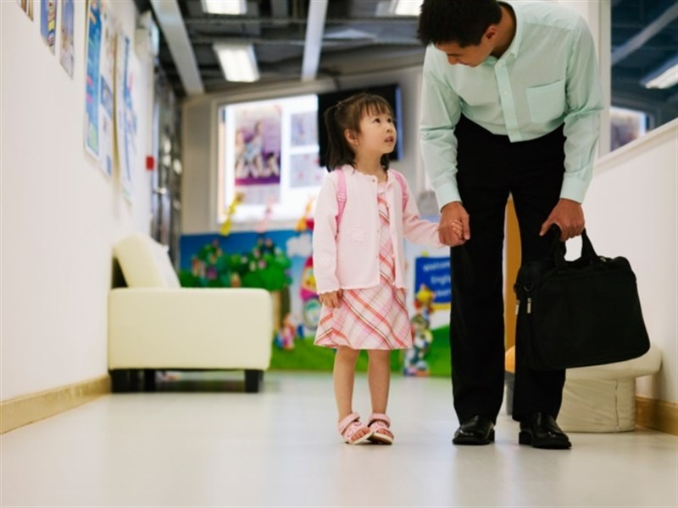
115

Slide 21
115
Xử lý tình huống
Gọi cấp cứu 115 để đưa người bị điện giật đến bệnh viện cứu chữa

Slide 22
115
TRÒ CHƠI:
ĐỘI NÀO NHANH HƠN
Gọi cấp cứu 115 để đưa người bị điện giật đến bệnh viện cứu chữa

Slide 23
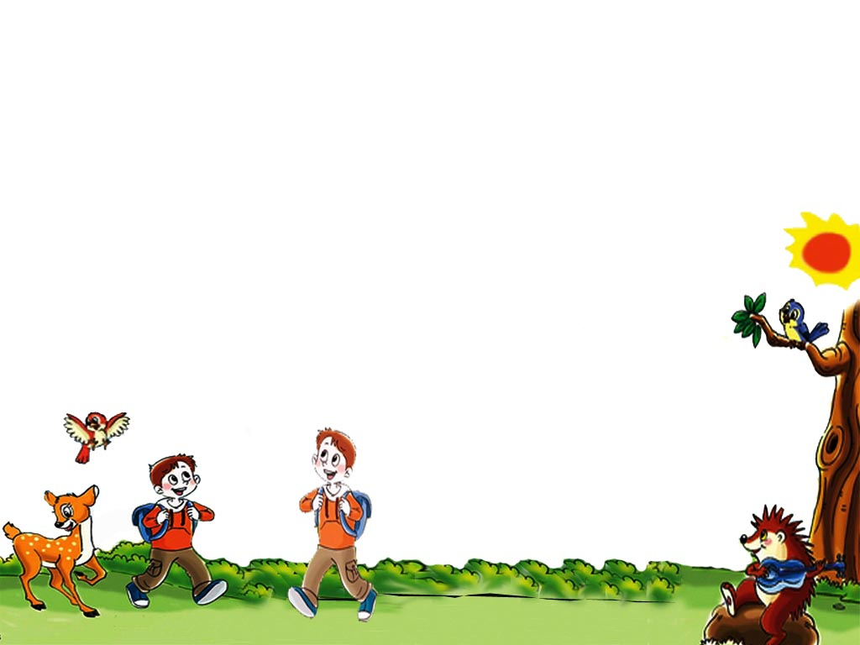




3. Kết thúc

